Slide 1
Формирование финансовой грамотности в условиях учебного процесса в рамках ФГОС
Свинина Людмила Борисовна, методист управления образования администрации Курагинского района
19.11.2021
Notes:
Оригинальные шаблоны для презентаций: https://presentation-creation.ru/powerpoint-templates.html
Бесплатно и без регистрации.

Slide 2
В июле 2021 года утверждены новые ФГОС. Обучение по новым программам в рамках новых ФГОС НОО и ФГОС ООО начнётся с 1 сентября 2022 года. Пока же активно обсуждаются изменения, которые ожидаются.
Один из самых спорных моментов – введение финансовой грамотности в школе.
Сразу стоит отметить, что речь не идёт о каком-то дополнительном предмете. Предполагается, что финансовые знания и навыки дети будут получать при изучении таких предметов, как математика, окружающий мир в начальной школе; математика, обществознание, география, информатика в основной школе.

Slide 3
Так, ученики начальной школы узнают, что такое семейный бюджет, экономическое благосостояние.
С 5-го по 9-ый класс учащиеся узнают довольно много информации о налогообложении, инвестициях, составлении финансового плана и т.д.
Требования к финансовым навыкам закреплены в ФГОС в результатах освоения программы.
Так, изучив предмет «Информатика», учащиеся, в числе прочего, должны будут овладеть «умениями пользования цифровыми сервисами государственных услуг».

Slide 4
В требованиях к результатам освоения предмета «Обществознание» указано умение «правомерного налогового поведения», «решать практические задачи, отражающие выполнение типичных для несовершеннолетнего социальных ролей, типичные социальные взаимодействия в различных сферах общественной жизни, в том числе процессы формирования, накопления и инвестирования сбережений». Не очень понятно, почему это отнесено к типичным для несовершеннолетнего практическим задачам, особенно знания в сфере инвестирования. Скорее всего, речь о том, что эти знания потребуются после совершеннолетия.
Ещё пример из требований к результатам освоения обществознания:
«умение оценивать собственные поступки и поведение других людей с точки зрения… экономической рациональности (включая вопросы, связанные с личными финансами и предпринимательской деятельностью, для оценки риска осуществления финансовых мошенничеств, применения недобросовестных практик)…».

Slide 5
Предполагается, что приобретение знаний в сфере финансовой грамотности поможет школьнику в дальнейшей деятельности «для реализации и защиты прав потребителей», «составления личного финансового плана и оценки собственных перспектив в профессиональной сфере».
Планируется обучать школьников заполнять различные документы, в том числе финансовые, например, налоговую декларацию.

Slide 6
И ещё пример из области географии: школьник должен освоить умение решать практические задачи в сфере экономической географии «для определения качества жизни человека, семьи и финансового благополучия».

Slide 7
Какие могут возникнуть затруднения?
Какие ваши управленческие решения?

Slide 8
После прочтения ФГОС возникает несколько вопросов:
- выделены ли на эти темы отдельные часы в программах по предметам?
- насколько серьёзно и глубоко эти темы должны быть изучены?
- владеют ли, к примеру, учителя обществознания современными знаниями в сфере успешных инвестиций?

Slide 9
Источники
План мероприятий по реализации второго этапа Стратегии повышения финансовой грамотности в Российской Федерации на 2017-2023 годы (утвержден 28.07.2021 Министром финансов Российской Федерации А.Г.Силуановым и Председателем Центрального банка Российской Федерации Э.С.Набиуллиной).
Приказ Министерства финансов Российской Федерации от 30.07.2021 № 352 «О внесении изменений в приказ Министерства финансов Российской Федерации от 3 декабря 2010 г. № 552» («О порядка осуществления мониторинга и оценки качества управления региональными финансами», в приказ включены 2 показателя: доля профессиональных образовательных организаций, доля общеобразовательных организаций, которые включили элементы финансовой грамотности в образовательные программы среднего профессионального образования в профессиональных образовательных организациях Ульяновской области, образовательные программы начального общего, основного общего и среднего общего образования)
Распоряжение Правительства Российской Федерации от 10.02.2021 № 291-р «Об определении образовательных организаций высшего образования, на базе которых осуществляют деятельность федеральные методические центры».
Распоряжение Правительства Российской Федерации № 2039-р от 25.09.2017 «Об утверждении Стратегии повышения финансовой грамотности в Российской Федерации на 2017-2023 год»
Перечень мероприятий Министерства образования и науки Российской Федерации и Центрального банка Российской Федерации в области повышения финансовой грамотности обучающихся образовательных организаций в Российской Федерации на 2017–2021 годы (утвержден 13.04.2017 Министром образования и науки Российской Федерации О.В.Васильевой и Председателем Центрального банка Российской Федерации Э.С.Набиуллиной)
Перечень мероприятий Министерства образования и науки Ульяновской области и Центрального банка Российской Федерации в области повышения финансовой грамотности обучающихся образовательных организаций в Российской Федерации на 2017–2021 годы, реализуемых на территории Ульяновской области (утвержден 29.12.2017 года Министром образования и науки Ульяновской области Н.В.Семеновой и Управляющим Отделением по Ульяновской области Волго-Вятского главного управления Центрального банка Российской Федерации В.Ф.Филимоновым)
Распоряжение Правительства Ульяновской области от 13.04.2018 № 142-р «Об утверждении Программы Ульяновской области по обеспечению прав потребителей на 2018- 2020 годы»
Приказ Министерства просвещения Российской Федерации от 28.12.2018 № 345 «О федеральном перечне учебников, рекомендуемых к использованию при реализации имеющих государственную аккредитацию образовательных программ начального общего, основного общего, среднего общего образования» (приказом включен в Перечень учебник «Основы финансовой грамотности» для 8-9 классов (авторы Чумаченко В.В. и Горяев А.П.). Учебник выпущен издательством АО «Просвещение»)

Slide 10
УМК
-4 класс – авторы Корлюгова Ю.Н., Гоппе Е.Е.
-5-7 класс – авторы Корлюгова Ю.Н.,
Половникова А.В., И.В. Липсиц, Е.А. Вигдорчик
-8-9 классы – авторы Липсиц И.В., Рязанова
О.И., Лавренова Е.Б.
-10-11 класс- авторы Брехова Ю.В., Алмосов
А.П., Завьялов Д.Ю.

Slide 11
Литература
Финансовая грамотность на уроках всеобщей
истории и истории России. Агапиева А.И.,
Худокормов А.Г.и др. Учебное пособие для 5-11
классов / Под редакцией Ю. Н. Калашнова. Москва,
2018.
2. Финансовая грамотность на уроках всеобщей истории и истории России. Методическое пособие / Лёвушкин К. В., Любушкин Д. С. — М.: Изд-во Юрия Калашнова, АйТи Агентство ОС3, 2018.

Slide 14
Сайты
https://fincult.info/teaching/
https://моифинансы.рф/
https://моифинансы.рф/events/?tab=calendar

Slide 15
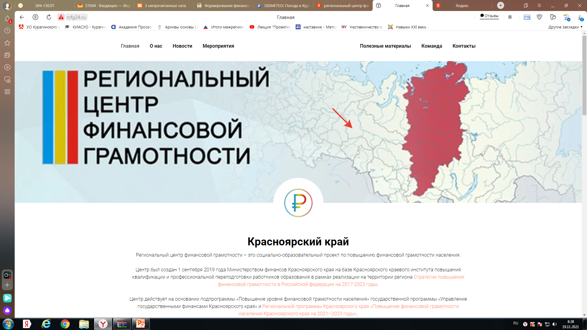
Региональный центр финансовой грамотности Красноярского края
http://rcfg24.ru/

Slide 17
Олимпиады
Всероссийская олимпиада для старшеклассников по финансовой грамотности, финансовому рынку и защите прав потребителей финансовых услуг
Онлайн-олимпиады по финансовой грамотности
Всероссийской онлайн-олимпиады по финансовой грамотности
Олимпиада школьников «Высшая проба»: Финансовая грамотность
Олимпиады по финансовой грамотности

Slide 18
Конкурсы

Slide 19
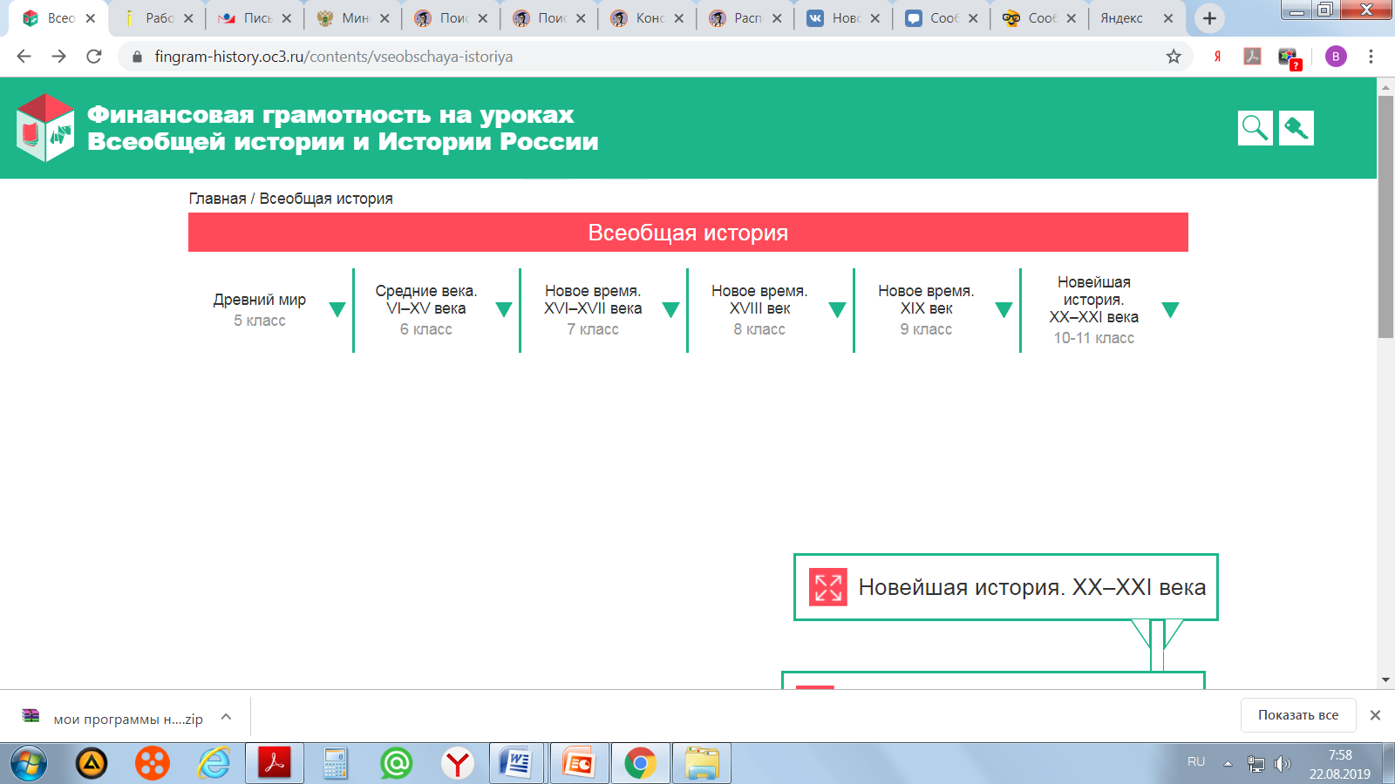
Сайт «Финансовая грамотность на уроках
истории» https://fingram-history.oc3.ru/

Slide 20
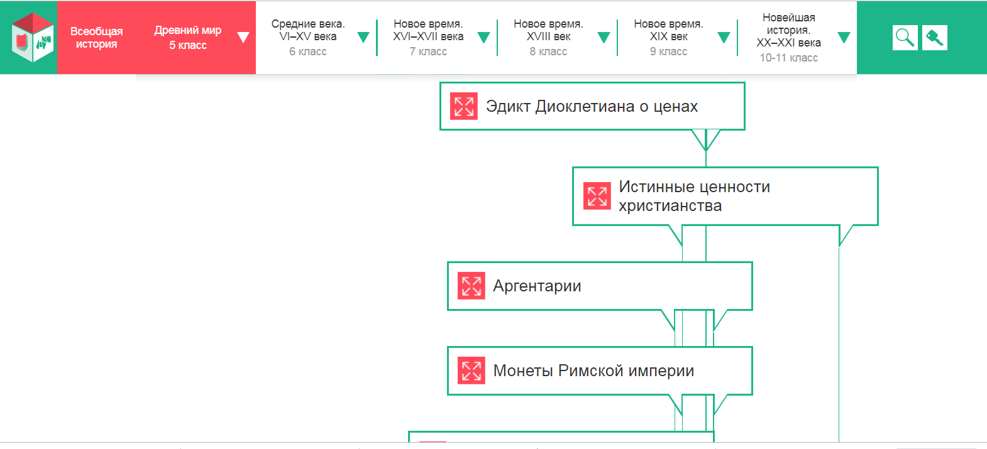

Slide 21
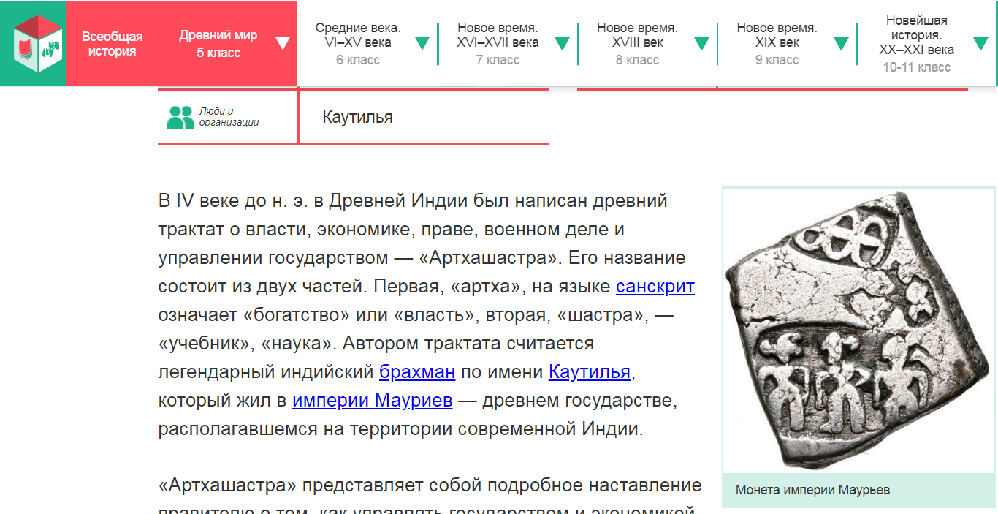
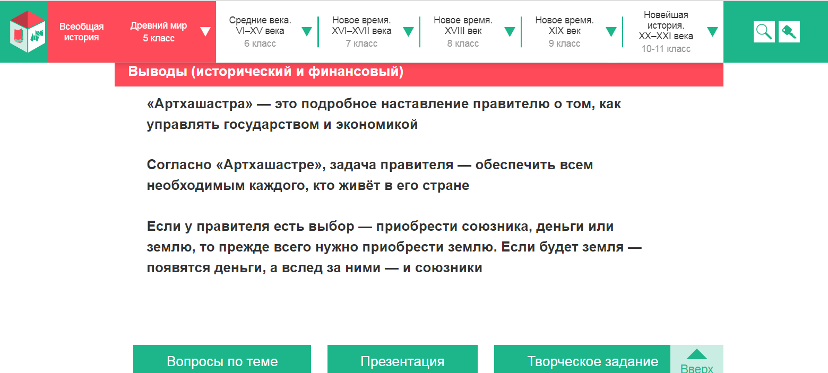

Slide 22
Проблемы преподавания финансовой грамотности
место новой дисциплины в учебном плане на федеральном уровне
не предусмотрено;
2. нежелание большей части родителей дополнительной учебной
нагрузки для своих детей;
3. для преподавания дисциплины не хватает партнерских связей с
организациями, которые могли бы сотрудничать со школами по
проведению практикумов в банках и страховых компаниях, а также
предоставлять для этого экспертов в конкретных областях знаний;
5. проблемы реализации компетентностного подхода в преподавании
основ финансовой грамотности в рамках действующего образовательного
Стандарта;
6. Линия УМК «Финансовая грамотность». Учебных пособий, рабочих
тетрадей недостаточно.

Slide 23
Планируемые мероприятия
1. Информирование родителей о мероприятиях по финансовой грамотности, проводимых в образовательной организации.
2. Формирование финансовой грамотности учащихся через различные формы организации образовательной деятельности.

